Slide 1
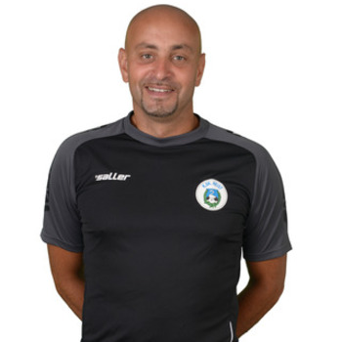
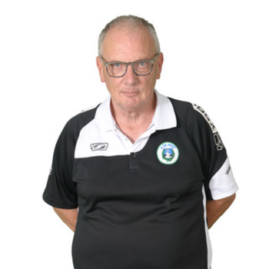
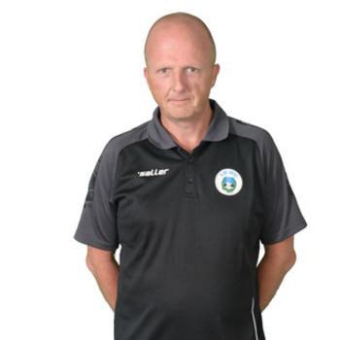
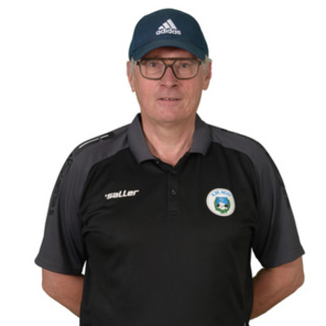
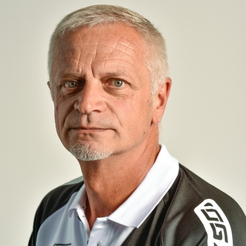
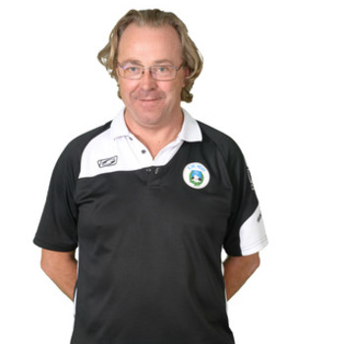
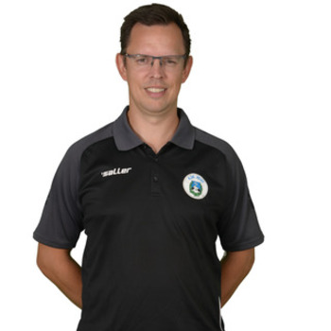
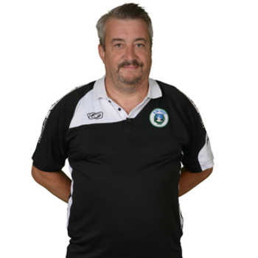
Coordinatie Jeugdafdeling
Koen Camps JC Bovenbouw IP
Ben R’Haiem Coach Beloften
Kamiel De Vleeschouwer
JC PF & CF
Marino Verhaghe JC Onderbouw IP
Gert Van Rillaer TVJO
Sven Laurens
JC Multi Skillz Academy
Steven De Meutter JC Regionale Flow
Sven Vervloet Hoofd Scouting

Slide 2
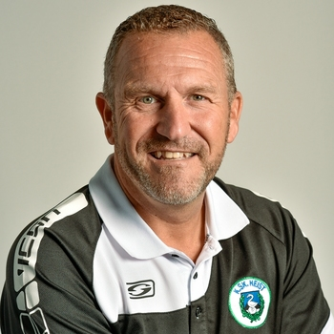
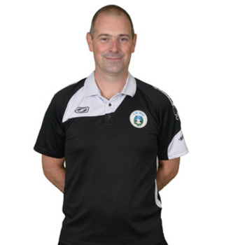
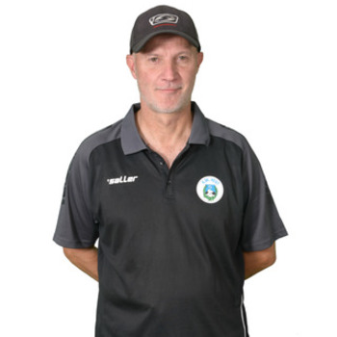
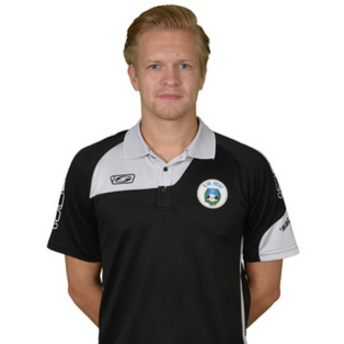
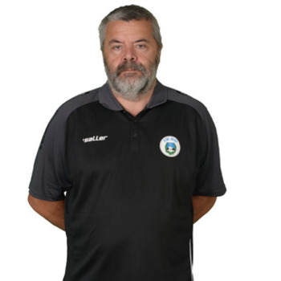
Bovenbouw IP
Larbi Rachi U19
Stijn Janssens U17
Petro Van den Heuvel U16
Elmer Wygaerden U13
Patrick Van Roy U13
Koen Camps JC Bovenbouw IP
Peter Verlinden U 14
Brent Van Craen
U15

Slide 3
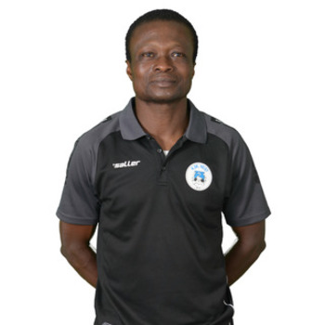
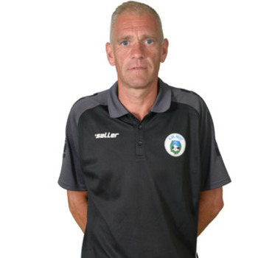
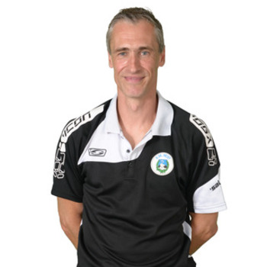
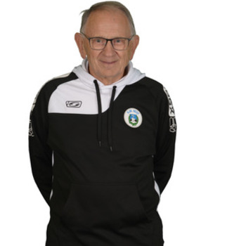
Onderbouw IP & Prov.
Sven Laurens U12
Steven De Meutter U12
Augustine Appiah-Kubi
U11
Steven Van Elsacker
U11
Marino Verhaghe JC Onderbouw IP
Ivan Lannoo U10
Berre De Schutter U10
Gert Heylen
U9 prov
Jurgen Laenen
U9 prov
Jos Verbist
U8-U9

Slide 4
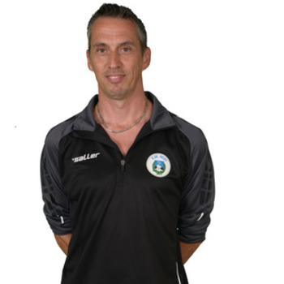
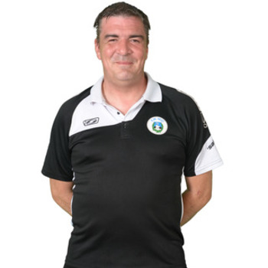
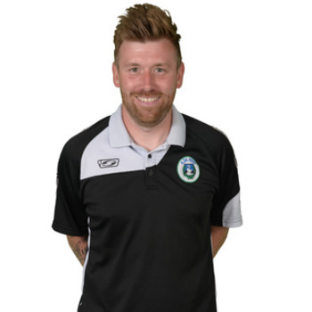
Multi Skillz Academy
Pieter Goossens U8
Wouter Santens
U8
Dieter Vervloesem U6
Philip Bellens
U6
Sven Laurens
JC Multi Skillz Academie
U7+/U7-
Michael Verheyen U8
Martello Pierre U8
Gregory Van Craen U7
Chesney Douwen U7

Slide 5
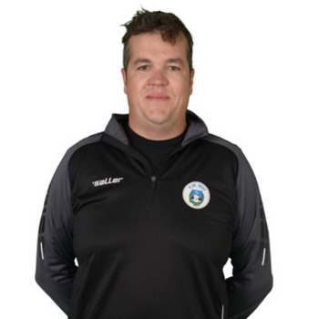
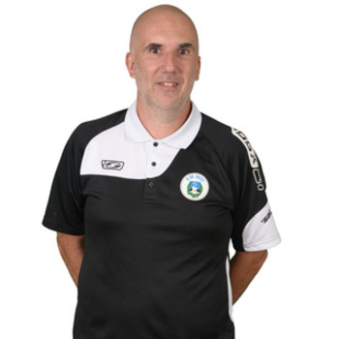
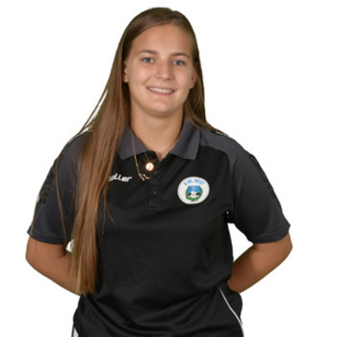
NR 1
Wytse Cannaerts Keepertrainer
Wim V. Cauwenberghs Keepertrainer
Yana Wouters
Keepertrainer

Slide 6
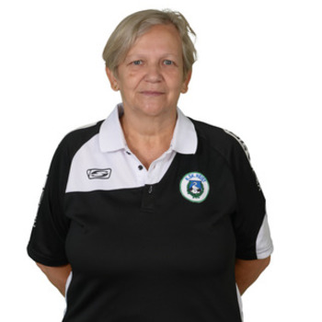
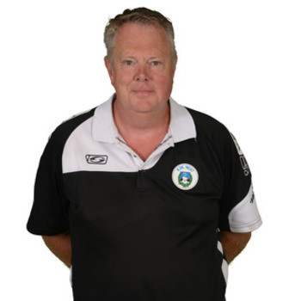
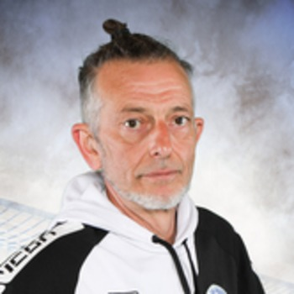
Regionale Flow
Martello Frederick U15
Mira Mathys MU 16
Nicole Lambrechts
MU 13
Bas Adriaenssens MU 13
Steven De Meutter JC Regionale Flow
Arthur Janssen Gew Reserven U23
Philip Bellens U12/U13
Stef Van Essche
U17

Slide 7
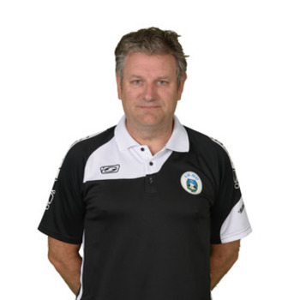
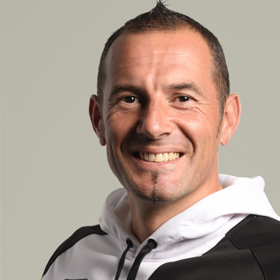
Postformatie- Competentie Flow
Stefan Van Gansen
Competentietrainer
Tom Vanden Eynde Competentietrainer
Brent Van Craen
Competentietrainer
Kamiel De Vleeschouwer
JC PF & CF
Athlete-ID
Competentietrainers

Slide 8
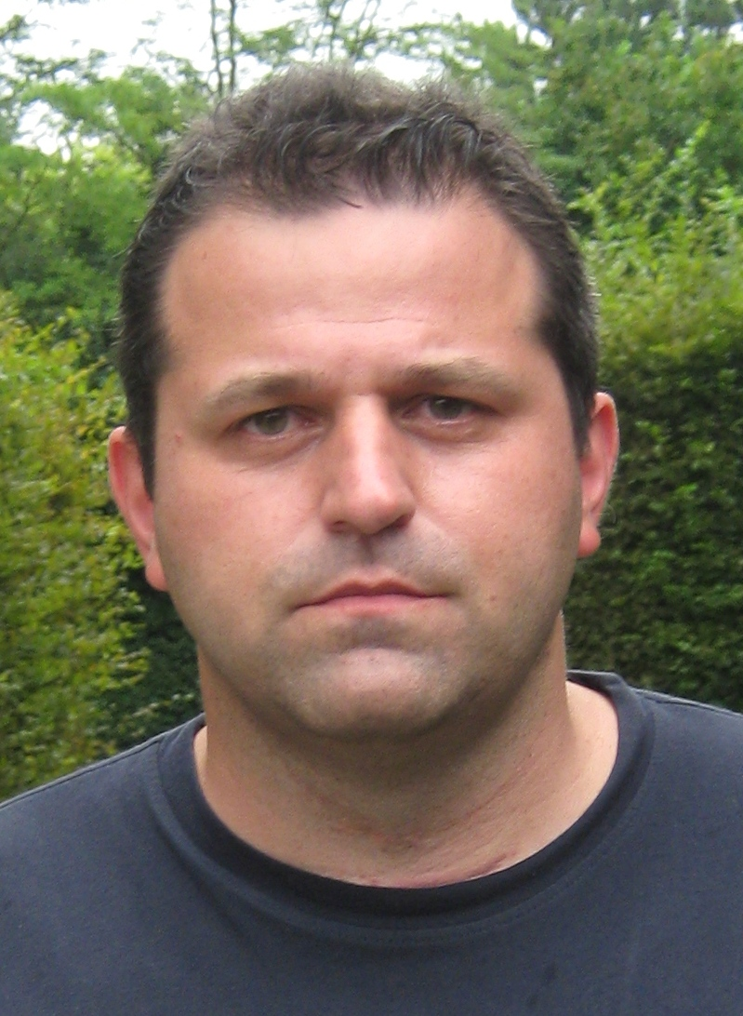
Scoutingsflow
Marc Huysmans
Scout
Gregory Van Craen
Scout
Sven Vervloet Hoofd Scouting
Frank Van Eyken
Scout
Wim Van Eyken
Scout

